Slide 1
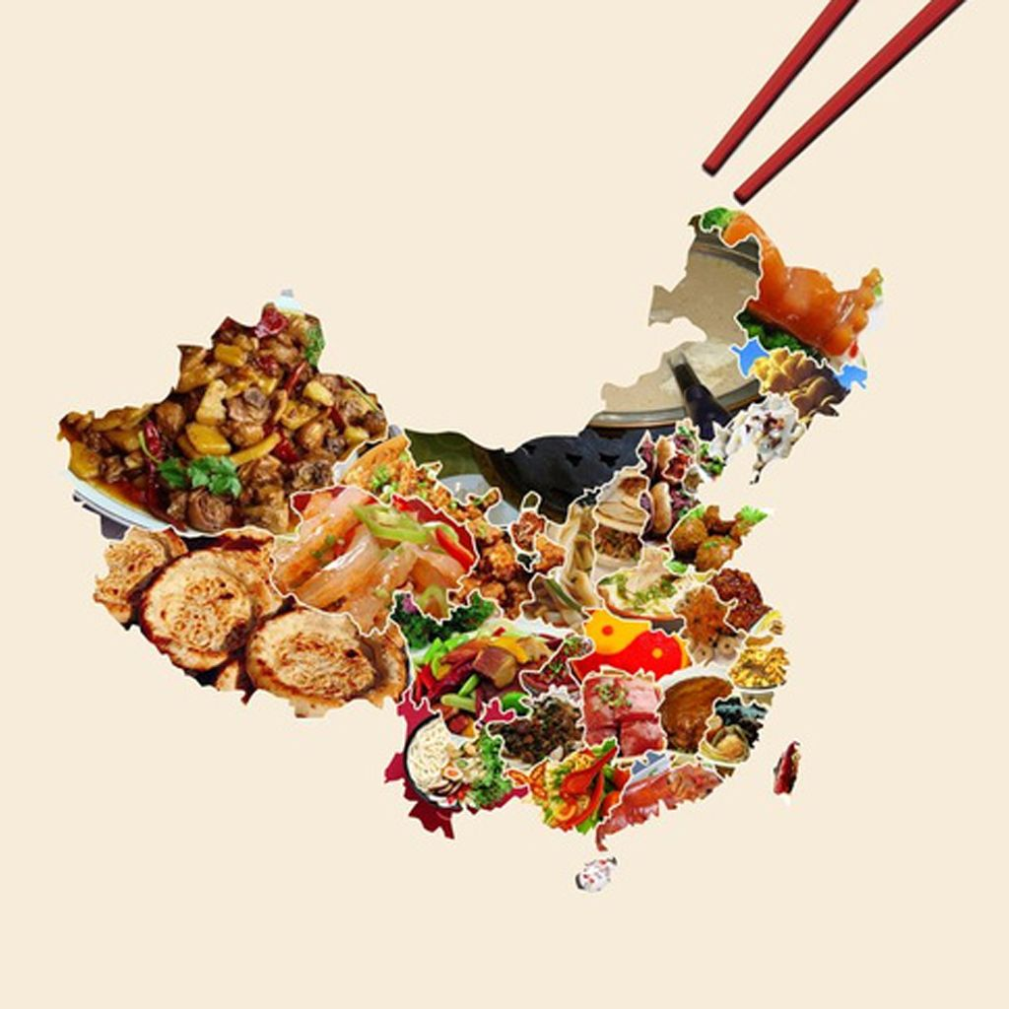
中华饮食文化

Slide 2
一、民以食为天
1. 食的记载
（1）《礼记》：“夫礼之初，始诸饮食”。《礼记》记载孔子的话说：“饮食男女，人之大欲存焉。”
（2）《论语·乡党第十》：“食不厌精，脍不厌细。”
（3）《道德经》第十二章：“五色令人目盲；五音令人耳聋；五味令人口爽；驰骋畋猎，令人心发狂；难得之货，令人行妨；是以圣人为腹不为目，故去彼取此。”

Slide 3
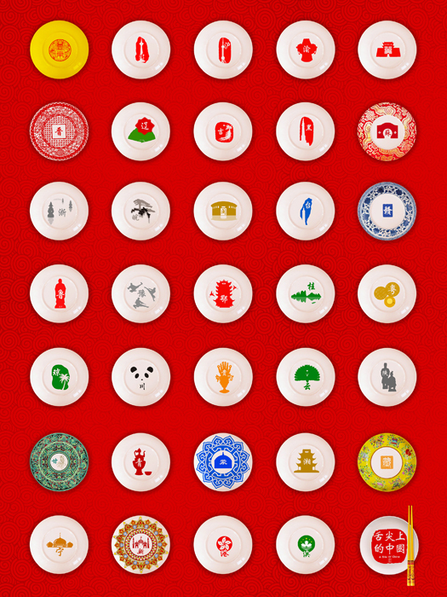
一、民以食为天
（4）《史记·郦生陆贾列传》：“王者以民人为天，而民人以食为天。”
（5）孙中山：“中国近代文明事事皆落人后，唯饮食一道之进步，至今尚为文明各国所不及。”
（6）林语堂《吾国吾民》：西方人对待吃，仅把它看成是给机器加油料，而中国人则视吃为人生至乐。

Slide 4
2.“食”的历史印记
汉字不只是记录语言，沟通的工具，它的一笔一画，还蕴藏着许多造字时代的文化思潮，和社会的变迁状况。汉字中所有以“食”为偏旁部首的字，突出“民以食为天”的概念！

Slide 5
二、中西方饮食文化的差异

Slide 6
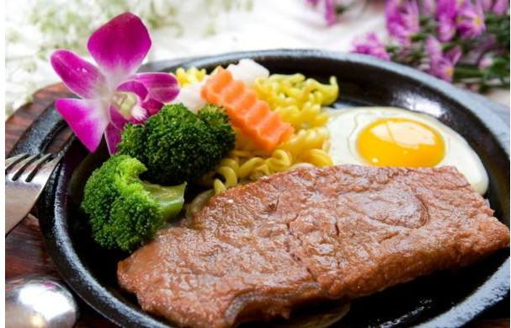
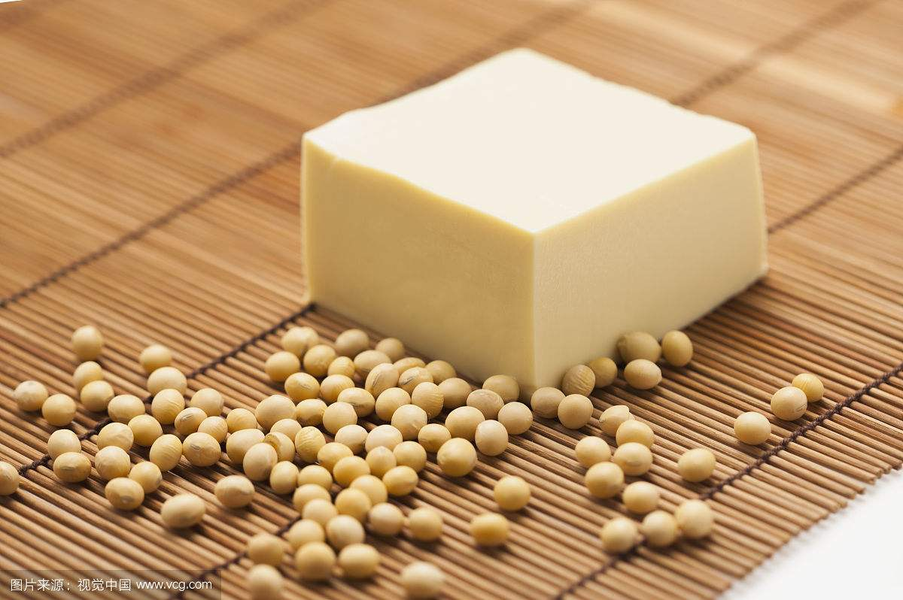
1.艺术与科学之争，味道和营养之辩

Slide 7
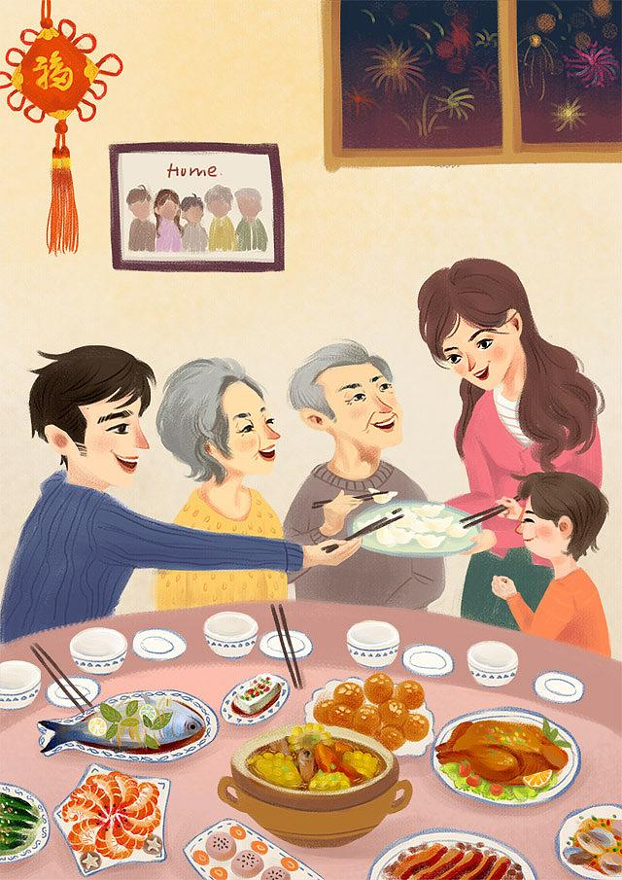
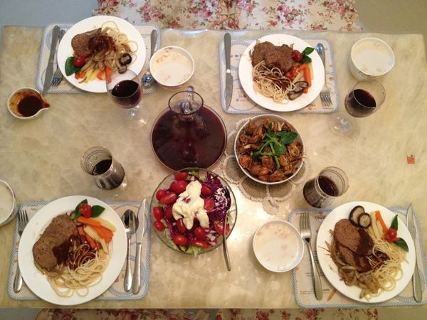
2.分餐与合餐，筷子与刀叉

Slide 8
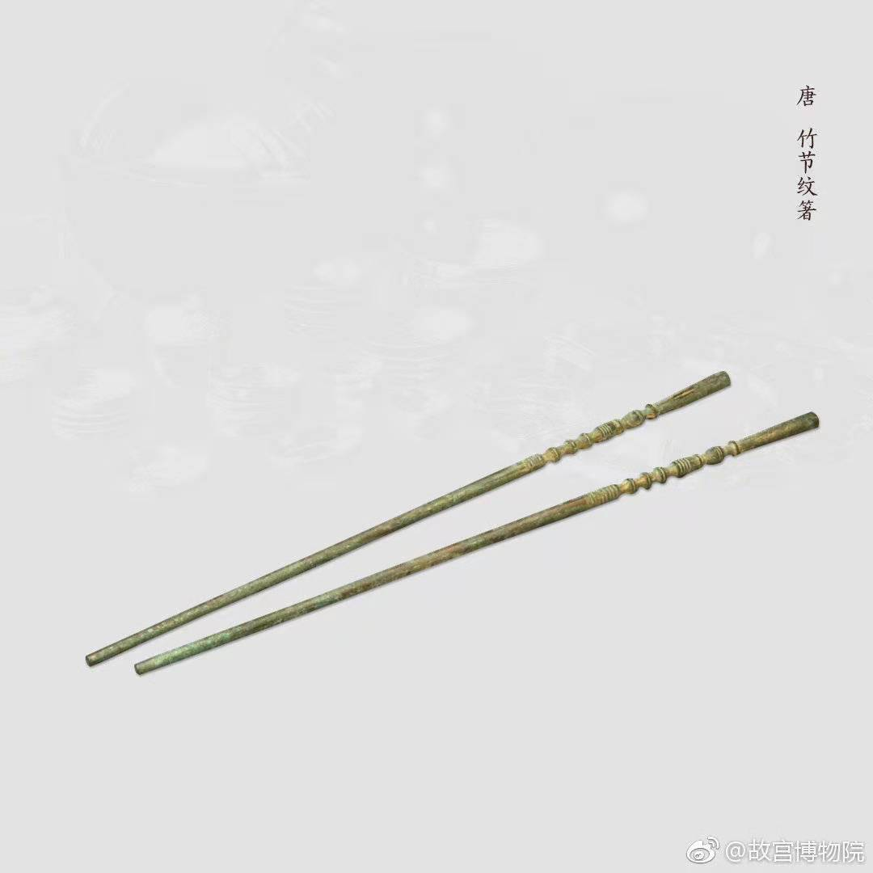
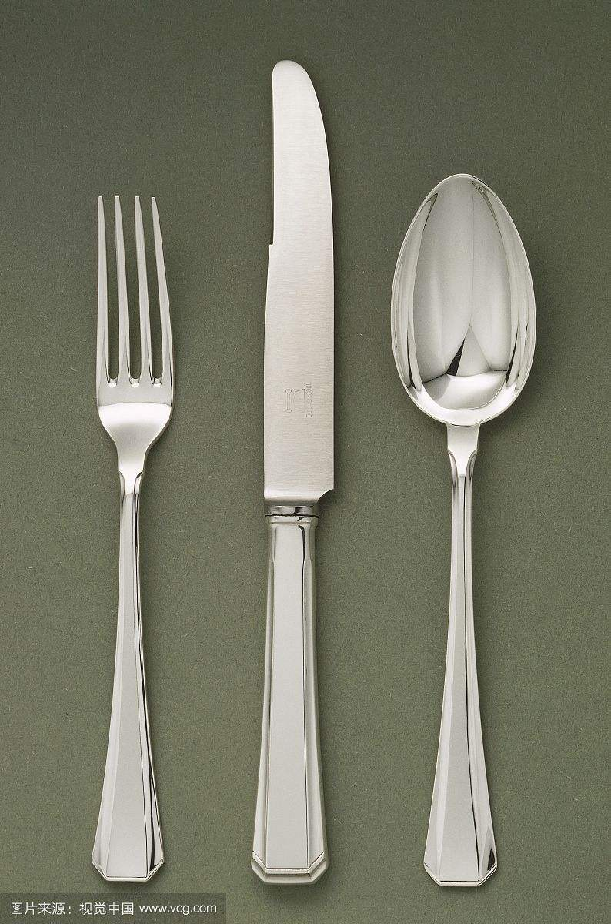

Slide 9
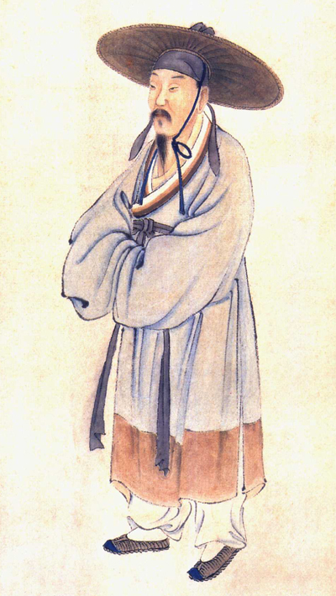
3.药食同源
食粥
世人个个学长年，不知长年在眼前。
我得宛丘平易法，只将食粥致神仙。
闲适
饮酒不至狂，对客不至疲。
读书以自娱，不强所不知。

Slide 10
食粥
世人个个学长年，不知长年在眼前。
我得宛丘平易法，只将食粥致神仙。
闲适
饮酒不至狂，对客不至疲。
读书以自娱，不强所不知。

Slide 11
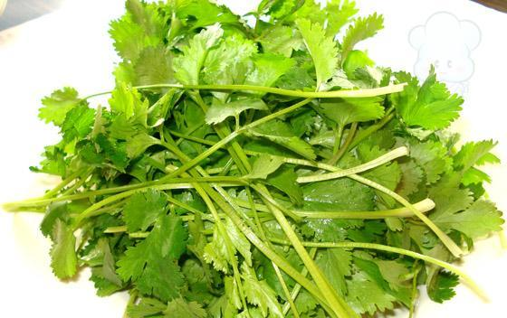
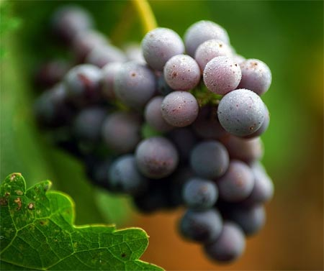
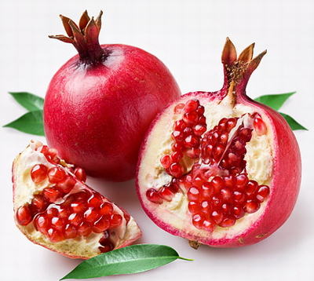
芫荽
胡瓜
秦汉时期
文明古国巴比伦，后来逐渐传到大宛、乌孙、唐居等西域诸国。
原产伊朗和阿富汗等国家

Slide 12
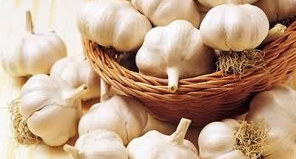
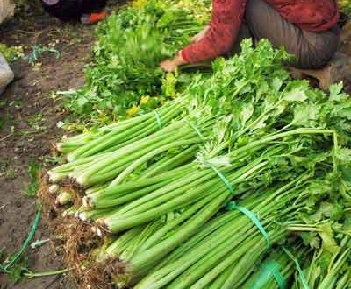
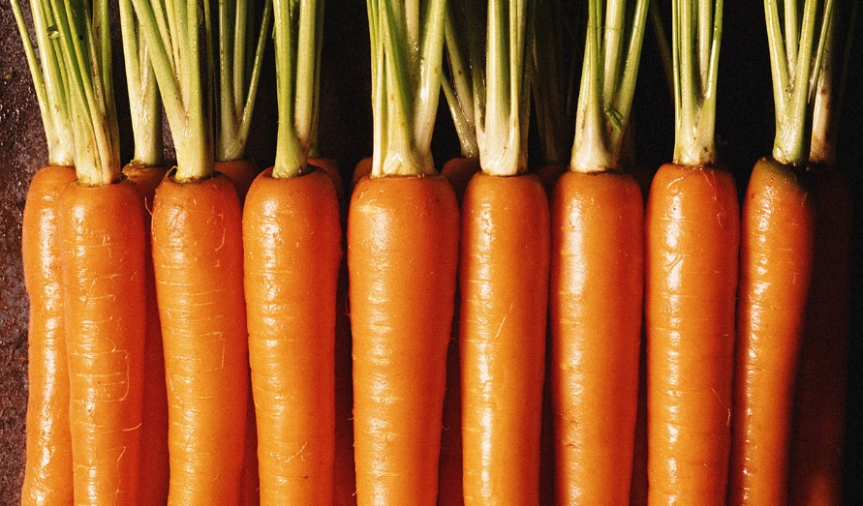
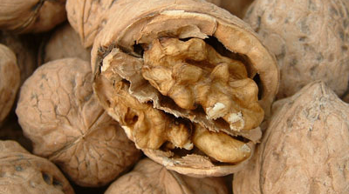

Slide 13
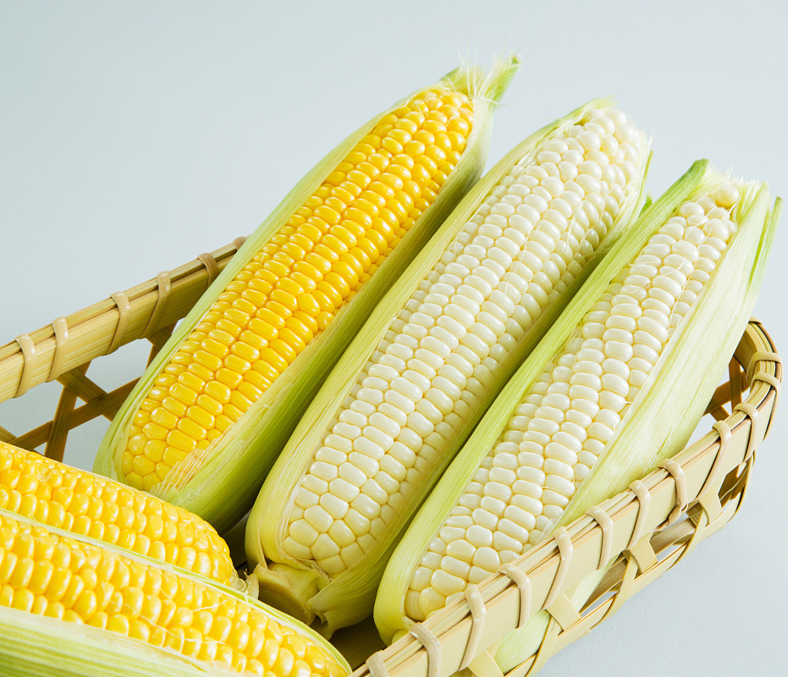
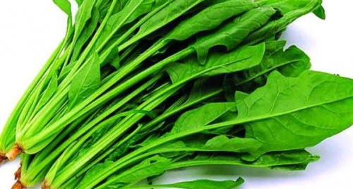
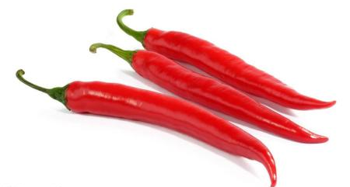
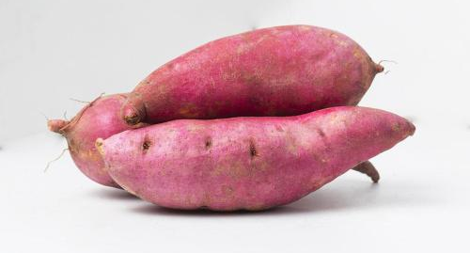

Slide 14
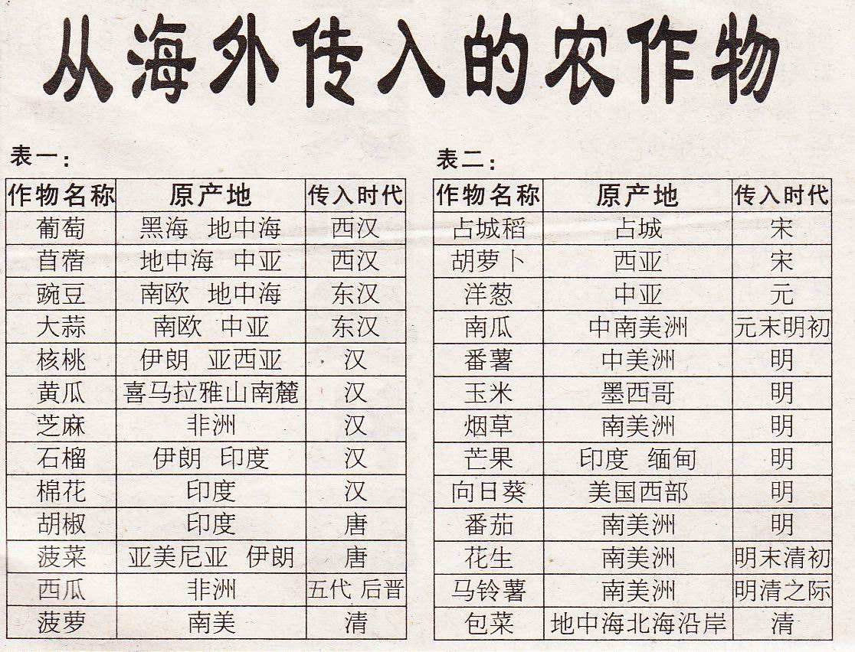

Slide 15
玉米原产美洲，哥伦布发现新大陆后传至欧洲、非洲和中亚。明朝嘉靖年间，由去麦加朝圣的回教徒带入中国。最初，由于物以稀为贵，它只是皇帝的专利品，所以叫做“御麦”，后来才在华北一带种植。到明朝末年，至少有十二个省份都普遍种植了玉米，使它成为人们日常生活中的主食之一。
番薯又叫地瓜、红薯，原产南美洲，是明朝万历年间（1573-1620）传入中国。据广东《电白县志》载，当时有位名叫林怀芝的吴川名医到越南一带行医，以高超的医术治好了许多病人，国王为示谢意，赐他番薯吃。他为了将生熟皆可食的番薯引入祖国，便要求吃生的。国王给了他一块，他当众咬了两口，随后趁人不备藏了起来。后来，林怀之将带回来的半块番薯在家乡的土地上试种成功，并使之生殖繁衍，后来又被人们迅速推广，从南方传到北方，并被大面积种植，从而也成了国人的一种主食。

Slide 16
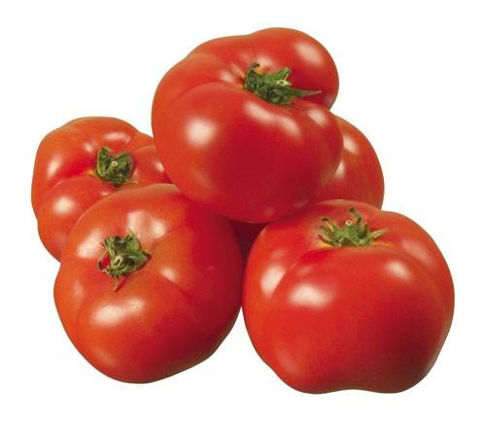
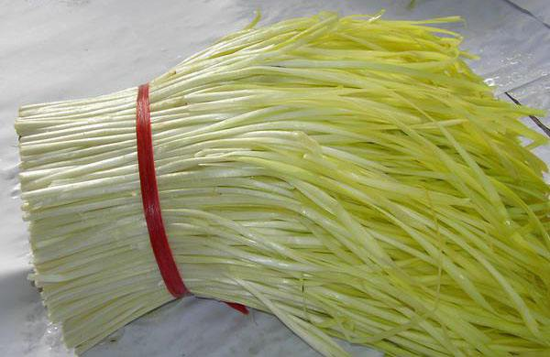
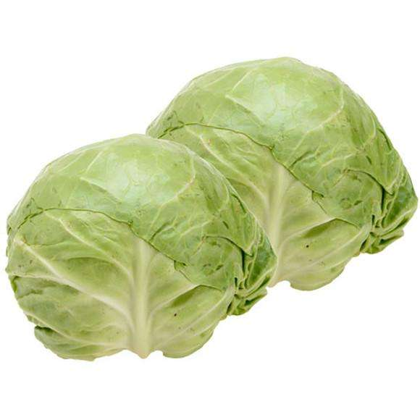
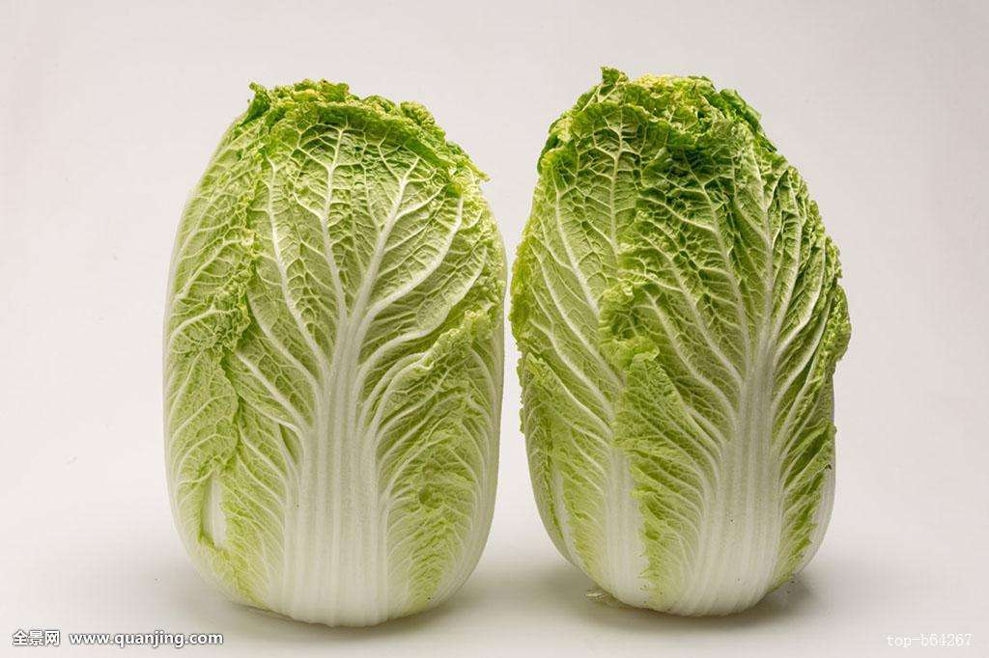

Slide 17
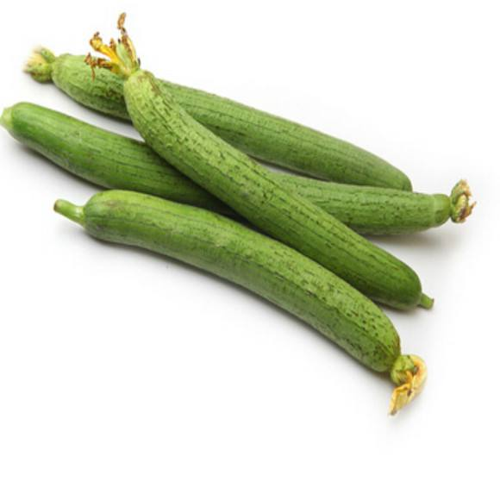
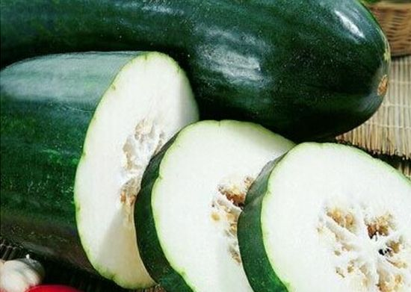
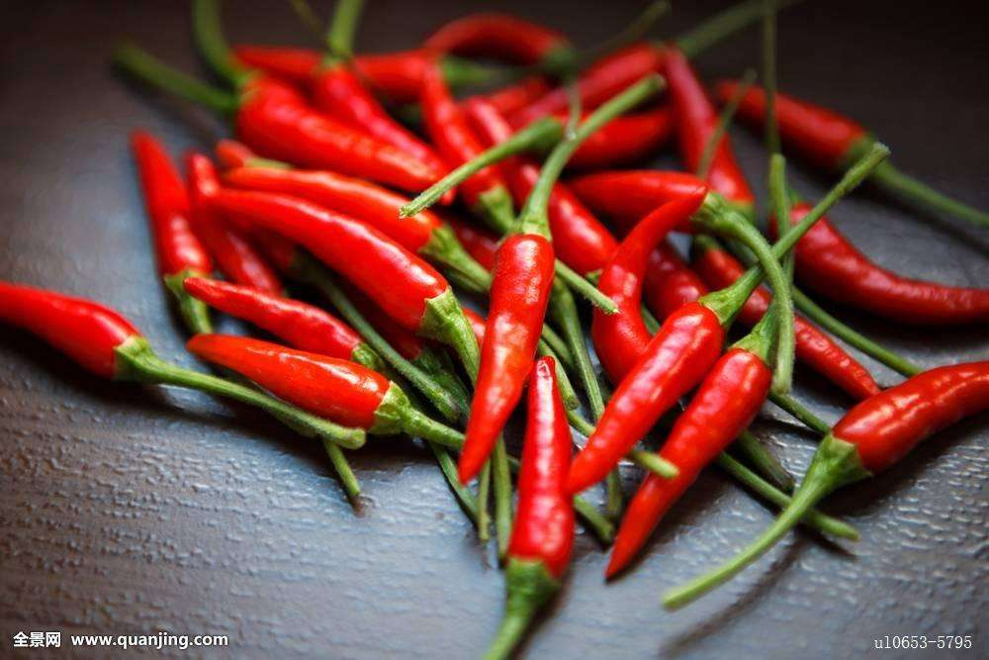
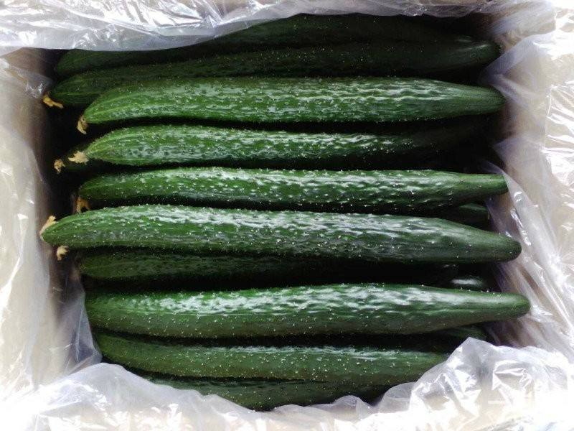

Slide 18
西红柿的原产地：美洲，秘鲁
红薯：原产美洲，明万历年间晋安人陈振龙从菲律宾引入福建。
土豆：原产南美，明末传入我国。
辣椒：原产中南美洲热带地区。我国栽培辣椒始见于明末，在此之前吃辣都是用茱萸调味。
茄子：原产东南亚和印度，约于晋代传入我国，隋炀帝对它特别偏爱，还钦命为“昆仑紫瓜”。
菠菜：原产波斯，唐代传入我国。
胡萝卜： 原产北欧。元代时，波斯人来中国时带入云南地区，后传遍全国各地。
洋白菜：又叫包心菜，清早期传入我国。
南瓜 ： 原产非洲。由波斯传入我国南方地区，当时叫它为“番瓜”，传入年代不详。
洋葱：原产伊朗、阿富汗，已有5000多年栽培历史，传到我国仅百余年。
黄瓜: 原产地是印度，后来传入中亚。汉朝张骞出使西域，带回来一种“实长数寸，色黄绿，有刺甚多”的瓜，称为“胡瓜”。

Slide 20
葡萄：古代至于欧洲葡萄，大约3000年前传入新疆，张骞通西域引入中国内地。17世纪传入北美洲后与当地野生种杂交，诞生新品种，19世纪从海路又传入中国。
哈密瓜：古称“甘瓜”、“甜瓜”，原产地在西域即今新疆鄯善和哈密一带。
芒果：原产地印度。632至642年,由唐代著名法师玄奘,从印度带回中国，而今芒果是荷兰人在台时引入的。
菠萝：原产巴西，明朝时传入。 苹果：1.古称“柰”，类似现在的沙果，是一种绵苹果，它原产中国新疆一带。 2.为西洋苹果。原产地是欧洲及中亚，1870年前后转入中国。
梨：的原产地为中国中原地区。 西瓜：原产地在非洲南部、撒哈拉。唐初传入中国新疆地区，五代、宋辽时期由丝绸之路传入中国内地。原产地。
龙眼，原产我国南方，栽培历史可追溯到二千多年前的汉代。
香蕉：原产东南亚，我国元代开始种植。
柚子：原产我国，远在公元前的周秦时代就有种植。
甜橙：原产中国南方及亚洲的中南半岛，西汉时已有记载，世纪初期从中国传入欧洲，15世纪末传入美洲。

Slide 21
樱桃：中国商代就有记载。
杏原产中国，遍植于中亚、东南亚及南欧和北非的部分地区。
桃、李、梅、板栗原产于我国。
甜瓜：原产于印度、非洲热带沙漠地区，大约在北魏时期随着西瓜一同传到中国，明朝开始广泛种植。

Slide 22
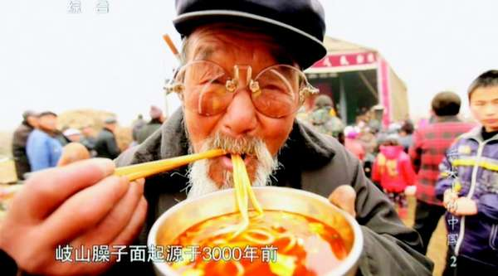
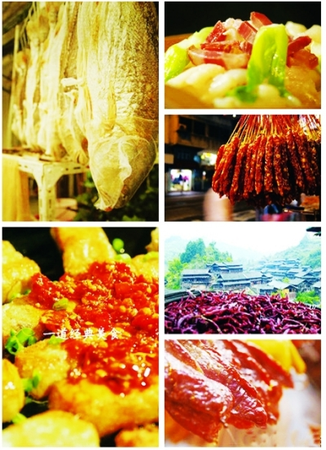
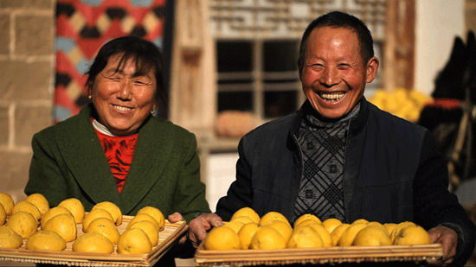
中国八大菜系的形成历程和背景
1、形成过程
南北风味
共餐制
鲁、苏、粤、川四大菜系形成
春秋战国时期
唐 代
八大或十大菜系最终形成
清代末期
清代初期

Slide 23
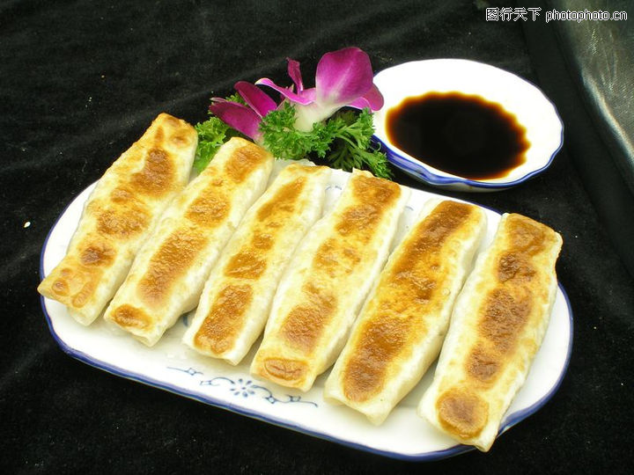
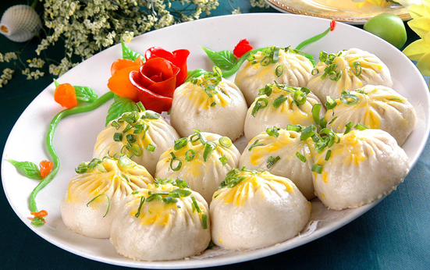
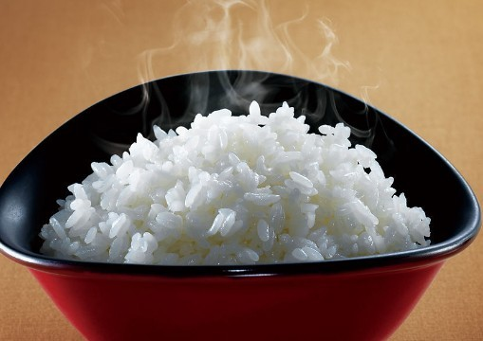
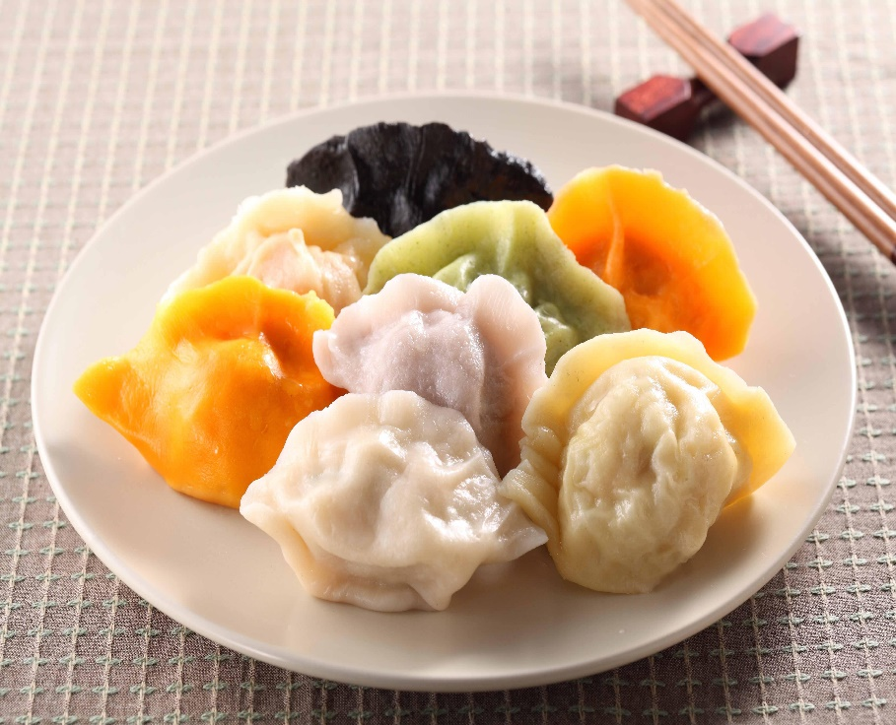
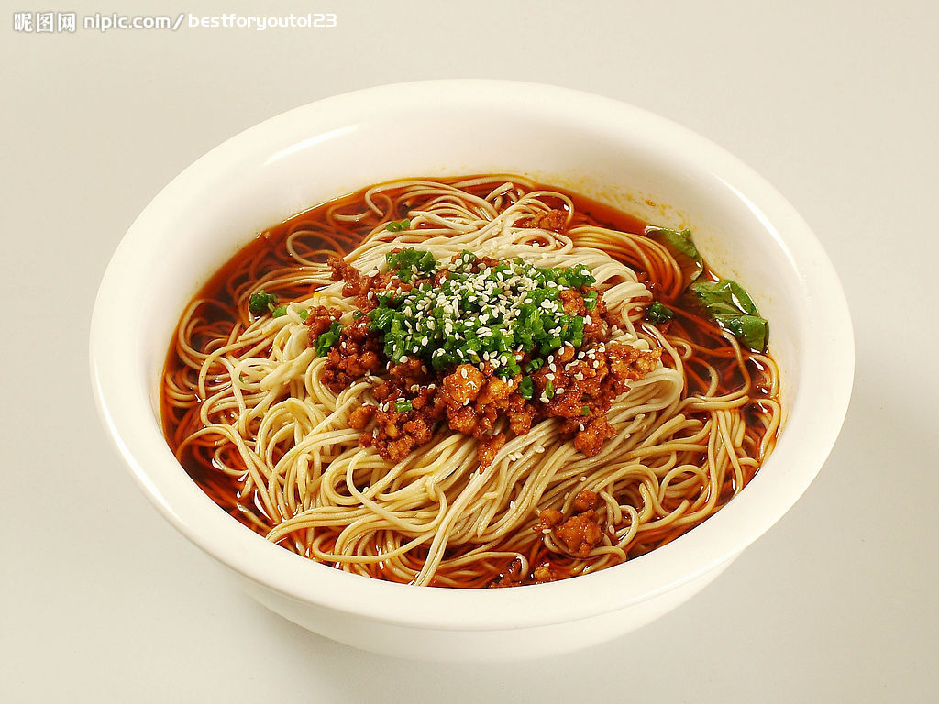
2.菜系的形成
最早的地方菜：北方菜与南方菜
秦汉巴蜀和闽粤开发，菜系增多；
两宋时，繁荣的餐饮业中出现“南食”“北食”“川食”三大类；
清康熙乾隆六下江南，“淮扬菜”出名；
鸦片战争后，受西方影响较大的粤菜自成一格，脱颖而出；
清末民初，中国菜系才大致形成眉目。

Slide 24
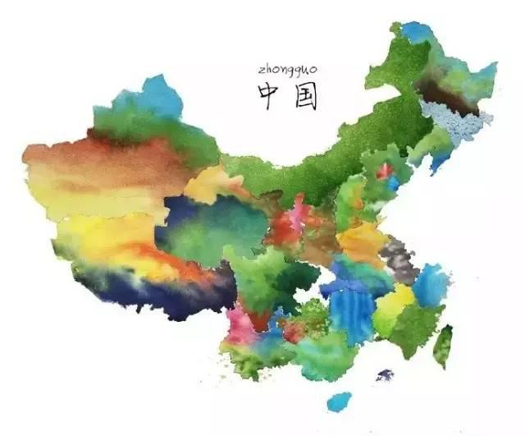
3 流域与菜系
黄河水孕育出鲁菜
长江的上游有川菜
中下游则有淮扬菜
珠江流造就了粤菜
湘菜源于湘江
徽菜出自淮河
钱塘江边有浙菜
闽江水捧出闽菜

